Slide 1
计算机系统结构
申林山
shenlinshan@hrbeu.edu.cn
计算机科学与技术学院

Slide 2
第一章计算机系统结构的基本概念
计算机系统的多级层次结构；
计算机系统结构、组成与实现；
基本内容
软、硬取舍、计算机系统与系统结构的设计方法；
软件、应用、器件对系统结构的影响；
系统结构中并行性的开发及计算机系统的分类

Slide 3

第一章计算机系统结构的基本概念
基本要求
领会通用计算机系统的多级层次结构；
掌握计算机系统结构、计算机组成和计算机实现三者的定义，各自研究的方面和内容；
领会计算机系统设计的方法；
理解系统结构为什么要求解决好软件的可移植性；
领会应用和器件的发展对系统结构设计的影响。
领会并行性的定义，并行性的二重含义和开发并行性的三种途径。
掌握基本概念
了解发展趋势

Slide 4
第一章计算机系统结构的基本概念
本章的重点
计算机系统结构、计算机组成、计算机实现三者的定义及所包含的内容；
有关透明性问题的判断；
软件和硬件的功能分配原则；
软件可移植的途径、方法、适用场合、存在问题和对策；
有关并行性的概念；
系统结构中开发并行性的途径和类型。
本章的难点
透明性的判断与分析

Slide 5
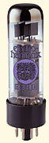
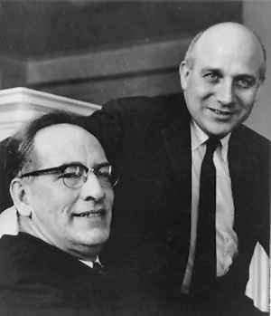
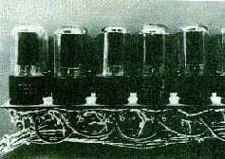
1.0 引言
电子管计算机时代
1946年2月，第一台电子计算机ENIAC(电子数字积分计算机的简称，英文全称为 Electronic Numerical Integrator And Computer)在美国宾州大学阿伯丁弹道实验室问世
两位发明人莫奇来和爱克特
ENIAC使用的电子管
Notes:
埃尼阿克
2月14日情人节 24岁
ENIAC的开发经费几经追加，达到48万美元，相当于现在的1000万美元以上。美国军方花费了48万美元经费在ENIAC项目上，这在当时可是一笔巨款，要不是为了二次世界大战，谁能舍得出这么大的钱？事实上ENIAC也是美国陆军军械部和宾州大学莫尔学院联合发布的，而非书本上所提的只有宾州大学。
军械部下属的弹道实验室
科学家们承担着军方的一项重要任务——计算火炮和高射炮射击时的弹道
放置它需要170多平方米，有三层楼那么高，重30多吨，耗电150千瓦
一秒钟能进行500次加法运算，
要计算一个问题时，需要将20个累加器、乘法器、除法器以及输入输出器连接起来，这要花一二天时间做准备，真正计算时只需要几分钟就完成了。但在计算下一个新问题时又要改变一次线路的连接。
超级计算机曙光５０００Ａ，按照国际通行的计算机运行速度测试标准，它的运算速度超过每秒１６０万亿次，

Slide 6
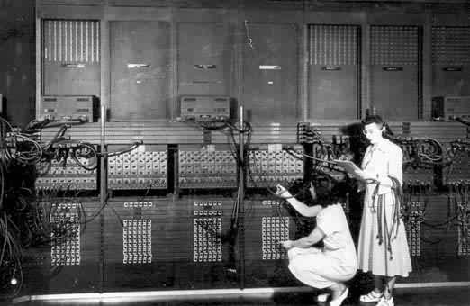
1.0 引言

Slide 7
1.0 引言
1.计算机从1946年被发明以来，性能大幅度提高
运行速度、功能、规模、可靠性等指标的不断提高
体积、功耗等指标的不断下降
2. 计算机性能的高速增长受益于
器件的发展
体系结构技术的发展
其他因素(OS, Compiler 的发展)
Notes:
20世纪70年代计算机性能增长主要归功于集成电路的发展。

Slide 8
1.0 引言
3. 八十年代后，有两种技术使得体系结构技术对计算机性能发展的影响越来越大
体系结构对计算机性能发展的影响很显著
体系结构的发展带动芯片技术、编译技术的进步
RISC技术
使得体系结构的发展空间一下子被打开
微处理器技术
使得设计新型体系结构的风险、成本、耗时都大为降低
Notes:
CISC(复杂指令集)结构出现得较早。在这种结构中，新功能的增加主要靠增加新的指令，但为了保持向下兼容，就必须保持原有的指令；每条指令都有不同的操作指令码，对应不同的数据类型和位置，这样就造成了系统具有较大的指令系统和复杂的寻址技术，指令格式也很不规范。
而RISC(精简指令集)结构则采用定长指令，使用流水线的方式执行指令。这种结构大量利用寄存器间的操作，大大简化了处理器的结构，优化了VLSI器件的使用效率，同时功耗较低。与CISC处理器相比，RISC处理器的突出特点是只用硬件实现最常用的指令，其他指令通过微代码软件来模拟实现，通过简短的定长指令提高并行度。这样虽然硬件设计较简单，但处理器指令的逻辑设计反而复杂了。
RISC诞生之时恰逢386处理器取得了巨大的成功。在当时条件下，同样工艺水平的芯片，采用RISC架构的产品，其速度比CISC快3倍左右，这在Intel内部产生了很大的震动。最终诞生的 486处理器是第一个真正引入RISC技术的X86处理器。

Slide 9
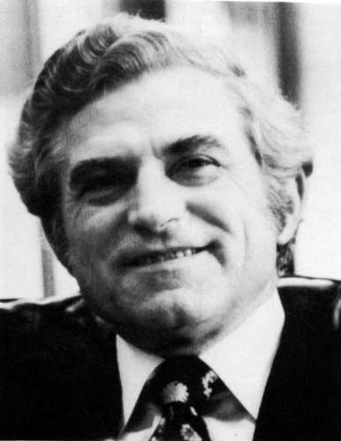
1.1计算机系统中的层次概念
计算机体系结构概念的提出
1964年C. M. Amdahl在介绍IBM 360系统时提出经典的计算机体系结构（Computer Architecture）定义。
计算机先驱奖
Notes:
阿姆达尔
计算机先驱奖
美国原子能委员会当年急需巨型机，洛斯阿拉莫斯核实验室最初找的是IBM公司。IBM为它的巨型机取名Stretch， 即 IBM7030,意为“扩展”新技术的机器。小沃森保证说：扩展电脑的速度一定会比IBM现有的机器快100倍。然而，1961年，第一台扩展没能达到最初的设计要求，速度只有原设想的60％。这种电脑共生产了5台，造成2000多万美元亏损。 IBM董事长小沃森决定转向开发集成电路大型电脑， 下令公司首席副总裁文森特·利尔森（V. Learson）组建一个工程师小组研究方案。利尔森是哈佛大学毕业，1935年就加盟IBM，不屈不挠的性格，使他从一名推销员逐步跻身于IBM领导层。在失败阴影的笼罩下，公司许多人并不支持更新换代的决策，但利尔森坚定地支持小沃森的决策，他把工程师们被送到康涅狄克州一家汽车旅店， 1961年12月28日，一份长达8页纸的报告完成，标题醒目地写着“IBM360系统电子计算机”，包括大、中、小各种型号的电脑系列。 新电脑系统用360为名， 表示一圈360度。既代表着360电脑从工商业到科学界的全方位应用，也表示IBM的宗旨：为用户全方位服务。经粗略估算费用，360计划总共需要投资50亿美元， 被《幸福》杂志称作“IBM 50亿大赌博！”
360系统主设计师是年仅40岁的吉恩·阿姆达尔（G. Amdahl），才华横溢，曾出色地主持过IBM704和IBM709等机器的设计工程。他出身于农民家庭，中学毕业就参加海军，战后才重新读书，在威斯康星大学获得博士学位。 阿姆达尔提出了一种全新的思路：IBM360必须是一种“兼容性”的产品，意味着大中小型360系统电脑， 都能用相同方式处理相同的指令，享用相同的软件，配置相同的外部设备，而且能够相互连接在一起工作。“兼容性”是一个伟大的观念变革，它给现代电脑发展带来的技术进步，至今还在发挥巨大作用。
三年后， 1964年4月7日，就在老沃森创建公司的50周年之际，IBM公司50亿元的“大赌博”为它赢到了360系统电脑。IBM360共有6个型号的大、中、小型电脑和44种新式的配套设备， 从功能较弱的360/51型小型机，到功能超过51型500倍的360/91型大型机，都是清一色的“兼容机”。
IBM360系统取得了难以置信的成功，成为第三代电脑的标志性产品。为了庆祝它的诞生，IBM公司分别在美国63个城市和14个国家举行记者招待会，全世界有近万人莅临盛会。5年之内，IBM360系统共售出32300台，创造了电脑销售的奇迹。不久，与360电脑兼容的IBM370接踵而至，其中最高档的370/168机型，运算速度已达到每秒250万次。由于利尔森所作的贡献，当1971年小沃森退休时，由他接任IBM公司董事长职位。 1970年， 由于公司否决继续开发巨型机的计划，“大型机之父”阿姆达尔退出IBM，在电脑业界历数沉浮， 连续创办过阿姆达尔公司、 三部曲公司、 CDS等五家电脑公司，1996年，当这位杰出的电脑科学家逝世后，CDS公司仍坚持开发和经营兼容大型机产品。

Slide 10
1.1计算机系统中的层次概念
计算机体系结构概念的提出
1964年C. M. Amdahl在介绍IBM 360系统时提出经典的计算机体系结构（Computer Architecture）定义。
程序员所看到的计算机属性，即程序员编写出的能够在机器上正确运行的程序所需要了解的概念性结构和功能特性。
…the attributes of a [computer] system as seen by the programmer, i.e. the conceptual structure and function behaviour, as distinct from the organization of the data flows and controls ，the logic design, and the physical implementation.
Amdahl, Blaaw and Brooks (1964)

Slide 11


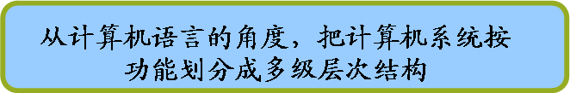
1.1计算机系统中的层次概念
从计算机语言的使用者角度分析
。。。
Notes:
从计算机语言的角度，把计算机系统按功能划分成多级层次结构

Slide 12


1.1计算机系统中的层次概念
应用语言程序经应用程序包
翻译成高级语言程序
高级语言程序经编译程序
翻译成汇编语言（或中间语言、
或机器语言）
操作系统虚拟机
（1）是否需要
（2）如果需要，应放在哪个层次上
汇编语言程序经汇编程序
翻译成机器语言程序
软件
一般用机器语言程序
解释作业控制语句
存储在控制存储器中完成指令功能的程序
可以被机器直接执行
用微指令程序解释机器指令
硬件或固件
微指令由硬件直接执行
Notes:
操作系统虚拟机（1）为什么存在
（2）存在应放在哪个层次上

Slide 13


1.1计算机系统中的层次概念
各机器级的实现
先用转换程序把N+1级上的程序整个变换成N级上的等效程序，然后再在N级上实现的技术，在执行过程中N+1级程序不再被访问。
在低级机器级上用它的一串语句或指令仿真高级机器级上的一条语句或指令的功能，是通过对高级的机器级语言程序中的每条语句或指令逐条解释来实现的技术。
解释执行比翻译花的时间多，但存储空间占用较少。
翻译
解释

Slide 14
1.1计算机系统中的层次概念
虚拟机
由软件实现的机器。虚拟机的功能也不一定全由软件实现，也可以是固件或硬件
如：操作系统的某些命令可由微程序直接解释实现
选择什么样的软、硬件比例，是系统结构研究的核心内容之一。
软件实现的功能可以用硬件或固件实现，硬件实现的功能可以由软件模拟完成。
Notes:
通过多级有利于软硬件的划分

Slide 15
1.1计算机系统中的层次概念
多层系统结构的意义和作用
推动了计算机系统结构的发展
有利于正确理解软件、硬件和固件在系统结构中的地位和作用
发展了多处理机系统、分布处理系统、计算机网络系统等系统结构
每级有各自的用户、实现方法和指令集，摆脱各级功能在一台机器实现
推动自虚拟机、多种操作系统共行等技术
Notes:
Java虚拟机编译技术
Vanderpool虚拟技术可以在一个处理器上同时运行2个以上的操作系统而彼此间不受影响，
核处理器，用户可以在一台物理服务器上运行更多的虚拟机

Slide 16

1.1计算机系统中的层次概念
例题
有一个经解释实现的计算机，可按功能划分成4级。每一级为了执行一条指令需要下一级的N条指令解释。若执行第一级的一条指令需要Kns时间，那么执行第2、3、4级的一条指令个需要多长时间？

Slide 17
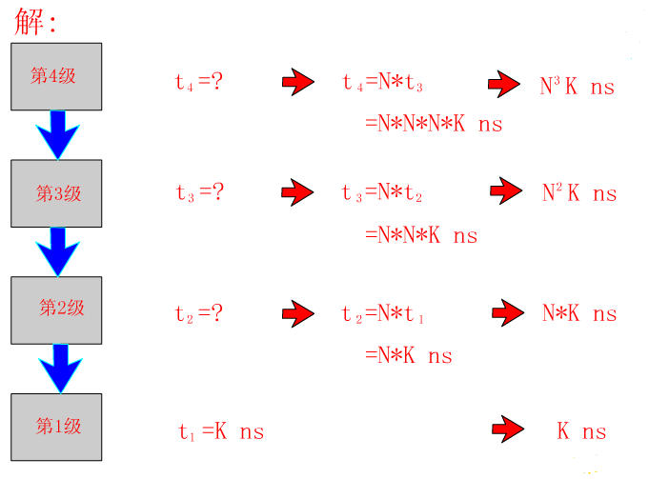
1.1计算机系统中的层次概念

Slide 18

1.1计算机系统中的层次概念
思考题
有一个计算机系统可按功能分为4级，各
级的指令都不相同，每一级的指令都比其
下一级的指令在效能上强M倍，即第i级的
一条指令能完成第i-1级的M条指令的计算量。现若需第i级的N条指令解释第i+1级的一条指令，
而有一段第1级的程序需要运行的时间为ks，问在第2、3和4级上一段等效的程序各需要运行多长时间？

Slide 19
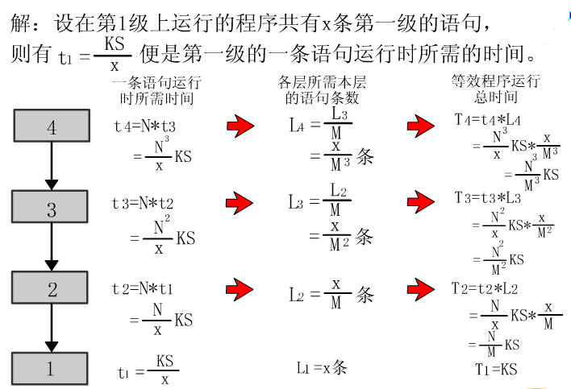
1.1计算机系统中的层次概念

Slide 20
1.2计算机系统结构、组成与实现
系统结构是对计算机系统中各级界面的定义及其上下的功能分配
从计算机系统的层次结构
每级都有自己的用户、实现方法、指令系统和完成的功能
每级都有自己的系统结构
从不同级看到的计算机属性是不同的
计算机系统的层次结构
具有的特征
客观存在的属性从某种角度看是看不到的
透明性

Slide 21
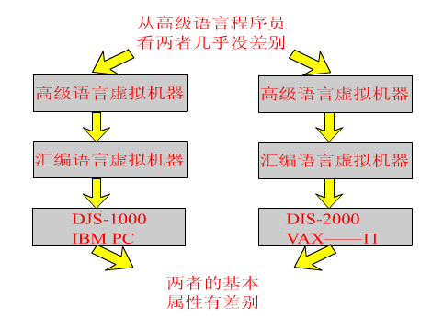
1.2计算机系统结构、组成与实现
指令系统、寻址方式、寄存器组织、I/O设备的连接方式等

Slide 22
1.2计算机系统结构、组成与实现
透明性定义
在计算机技术中，对这种本来是存在的事物或属性，但从某种角度看又好象不存在的概念称为透明性
优点
可以不用管理它，简化设计
缺点
看不到而无法加以控制，会带来不利

Slide 23
1.2计算机系统结构、组成与实现
例题
从汇编语言程序员的角度来看，以下哪些是透明的？
指令地址寄存器
否
指令缓冲器
是
时标发生器
是
条件码寄存器（状态寄存器）
否
乘法器
是
主存地址寄存器
是
磁盘外设
否
先行进位链
是
移位器
是
通用寄存器
否
中断字寄存器
否

Slide 24
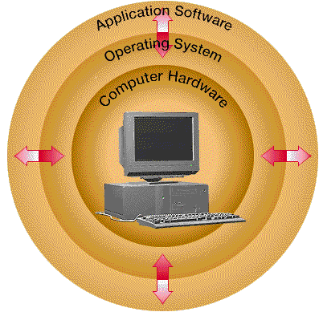
1.2计算机系统结构、组成与实现
计算机系统结构的最初定义
Amdahl：
程序员所看到的计算机的属性，即概概念性结构与功能特性
Amdahl定义的缺点：
按照计算机系统的多级层次结构，
不同级程序员所看到的计算机具有不同的属性

Slide 25
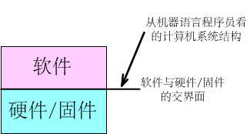
1.2计算机系统结构、组成与实现
狭义的计算机系统结构定义
由机器语言、汇编语言设计者，或编译程序设计者所看到的计算系统的属性,是硬件子系统的概念性结构和功能特性。
狭义的计算机系统结构概念的实质
计算机系统中软硬件界面的确定，其界面之上的是软件
的功能，界面之下的是硬件和固件的功能。

Slide 26
1.2计算机系统结构、组成与实现
狭义的计算机系统结构概念包含内容
对于通用寄存器机器，这些属性主要是指：
数据表示 (硬件能直接辩认和处理的数据类型)
指令集 (包括机器指令的操作类型和格式、指令间的排序和控制机构等)
寻址方式 (包括最小可寻址单位、寻址种类、地址计算等)
寄存器组织 (包括各种寄存器的设置、数量、字长和使用方式等)
存储系统 (最大可编址空间、最小编址单位、编址方式和主存容量等)
中断系统 (中断分类与分级、中断处理程序功能及入口地址等)
机器工作状态的定义和切换 (如管态和目态等)
Notes:
堆栈型机器、累加器型机器和通用寄存器型机器各自有什么优缺点
1. 堆栈型机器——CPU 中存储操作数的单元是堆栈的机器。
2. 累加型机器——CPU 中存储操作数的单元是累加器的机器。
3. 通用寄存器型机器——CPU 中存储操作数的单元是通用寄存器的机器。
CPU状态分为管态和目态，CPU的状态属于程序状态字PSW的一位，管态又称特权状态、系统态或核心态。通常，操作系统在管态下运行，CPU在管态下可以执行指令系统的全集。
目态又称常态或用户态，机器处于目态时，程序只能执行非特权指令。用户程序只能在目态下运行。
二进制数位及位串、整数及自然数、实数（浮点数）、逻辑数、十进制数、字符等。二进制数位是信息存储的最基本单位，0和1，长度为8时，构成字节
单精度浮点 双精度浮点
基址寻址、编址寻址
不是常规意义的存储体系

Slide 27
1.2计算机系统结构、组成与实现
I/O结构 (包括I/O联结方式、处理机/存储器与I/O设备 间数据传送的方式和格式以及I/O操作的状态等)
信息保护 (包括信息保护方式和硬件对信息保护的支持)
指令集方面的体系结构的设计
机器语言、汇编语言设计者或编译程序设计者看到的属性
软件
指令系统
存储系统
信息保护
机器状态
I/O系统
中断系统
硬件

Slide 28
1.2计算机系统结构、组成与实现
广义的计算机体系结构定义？
软硬件的功能分配及如何更好、
更合理地实现分配给硬件的功能
例：实现指令系统
狭义的系统结构
指令系统的确定
指令操作的实现方法
计算机组成
实现这些指令功能的具体电路、器件的设计及装配技术
计算机实现
Notes:
乘法指令，是用乘法器还是用加法+移位完成

Slide 29
1.2计算机系统结构、组成与实现
计算机组成
是计算机系统结构的逻辑实现，包括机器内部的数据流和控制流的组成以及逻辑设计等。
着眼点：
机器内部各事件的排序方式与控制机构，各部件的功能及各部件间的联系。
欲解决：
在合理或满足要求的性能和价格的条件下，怎么最佳、最合理地把各种设备和部件组织成计算机，以实现所确定的计算机。
Notes:
ASC计算机的运算器流水线是多功能的：
（b）浮点加减法连接 （c）定乘连接

Slide 30
1.2计算机系统结构、组成与实现
计算机组成包括
数据通路宽度：数据总线上一次并行传送的信息位数
专用功能部件的设置：选用哪些专用部件。如乘法专用部件、浮点运算部件、字符处理部件、地址运算部件等。每种专用部件的数量等等。这些都取决于所需达到的机器速度、专用部件的使用频率及能承受的价格。
各种操作对功能部件的共享程度：尽管许多操作在逻辑上互不相关，只能分时使用，但共享程度高，速度相应也下降。可以设置多个部件降低共享程度，用提高操作并行度来提高速度，但价格也相应提高。

Slide 31
1.2计算机系统结构、组成与实现
计算机组成包括
功能部件的并行性：用顺序串行，还是用重叠、流水或分布式控制和处理。
控制机构的组成方式：由硬件还是微程序控制，是单机处理还是多机处理或功能分布处理。
缓冲和排队技术：部件间如何设置及设置多大容量的缓冲器来协调它们的速度差; 是用随机、先进先出、先进后出、优先级，还是循环方式来安排事件处理的顺序。
预测技术：为优化性能，用什么原则预测未来的行为。
可靠性技术：用何种冗余和容错技术来提高可靠性。

Slide 32
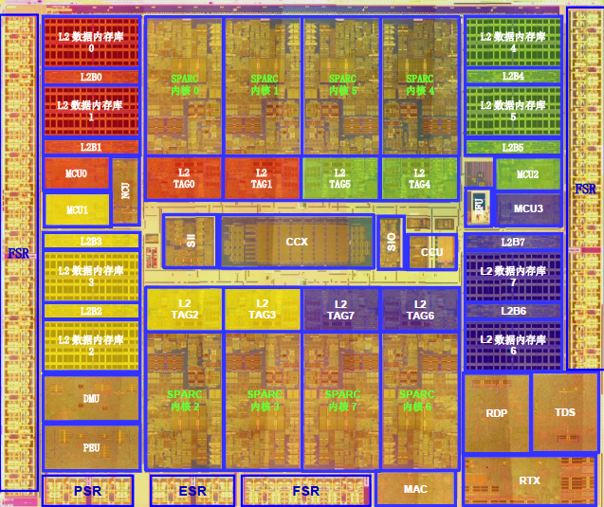
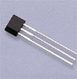
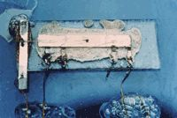
1.2计算机系统结构、组成与实现
计算机实现
是计算机组成的物理实现
着眼点
器件技术（起主导作用）、微组装技术

Slide 33
1.2计算机系统结构、组成与实现
计算机实现
处理器、主存的物理结构
器件的集成度和速度
信号传输
器件、模块、插件、底板的划分与连接
涉及的专用器件
电源、冷却、微组装技术、整机装配技术，等等
是数字电路等课程主要研究的内容
Notes:
处理器 电子管 晶体管 中小规模集成电路 大规模集成电路
是数字电路等课程主要研究的内容

Slide 34
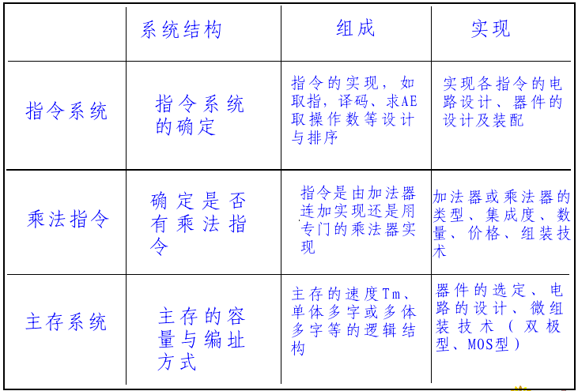
1.2计算机系统结构、组成与实现
以指令系统、乘法指令系统及主存系统为例，说明系统结构、组成和实现各自所研究的内容
Notes:
Risc cisc

Slide 35
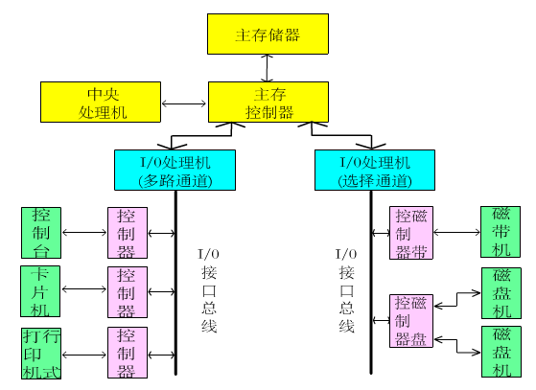
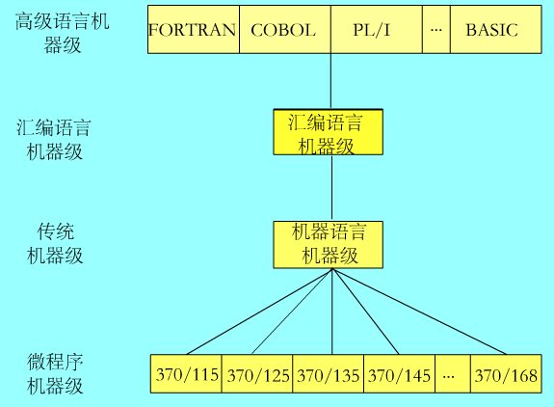
1.2计算机系统结构、组成与实现
以IBM370系列机为例，进一步分析系统结构、组成、实现的研究内容，系列机型号有115、125、135、145以及158、168等从低到高的不同档次机器。
Notes:
Risc cisc

Slide 36
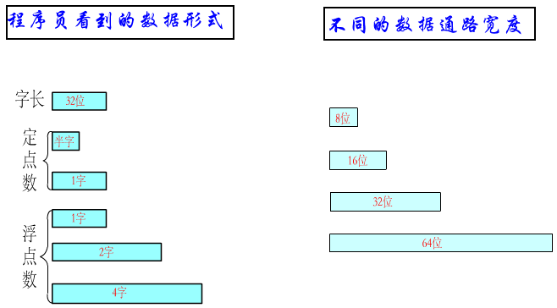
1.2计算机系统结构、组成与实现
（1）具有相同的系统结构，但根据速度、价格等的不同，采用不同的组成和实现技术。所以设计何种系列机属于计算机系统结构研究范畴，系列内不同型号计算机的组织属于计算机组成研究的范畴。
（2）系列机中的CPU都有相同的机器指令和汇编指令系统，但指令的分析与执行却可以采用串行或重叠、流水的并行技术。
Notes:
Risc cisc

Slide 37
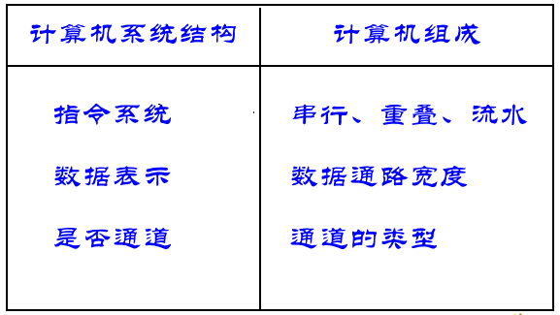
1.2计算机系统结构、组成与实现
（3）各档机器都采用通道进行输入输出，但是在组成上，低档机可以采用结合型通道，让通道的功能借用中央处理机的某些部件完成。高档机采用独立型通道，单独设置通道硬件，与中央处理机并行，成本虽高，但系统速度提高。
由以上三个方面可知：
Notes:
Risc cisc

Slide 38




1.2计算机系统结构、组成与实现
系统结构与组成、实现之间的关系
狭义的
系统结构
实现
组成
狭义的系统结构是组成的抽象
组成是实现的抽象
一种体系结构可以有多种组成
一种组成可以有多种物理实现
应用
系列机
具有相同的系统结构，
但根据速度、价格等不同，
采用高、低不同的组成和实现技术
Notes:
指令的分析与执行区可以采用串行或重叠、流水的并行技术。

Slide 39
1.2计算机系统结构、组成与实现
系列机(Family machine)
系列机就是指一个厂家生产的具有相同的指令集结构，但具有不同组成和实现的一系列不同型号的机器。
IBM在1964年首次提出系列机的概念，之后产生IBM360，IBM370
CPU的机器指令和汇编指令系统相同（或绝大部分相同）

Slide 40
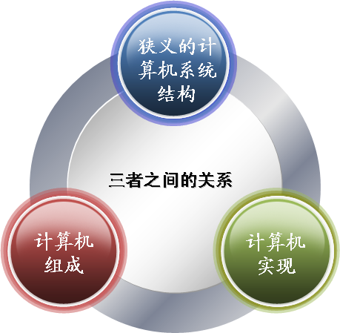
1.2计算机系统结构、组成与实现
系统结构与组成、实现之间的关系
相互影响

Slide 41
1.2计算机系统结构、组成与实现
计算机系统结构、组成和实现三者的相互影响
相同的系统结构可以采用不用的组成技术
指令间可以顺序执行，为了提高性能可以重叠执行；
乘法指令可以用专门得乘法器实现，也可以用加法器、移位器等经重复加、移位来实现，取决于性能、价格、乘法指令使用频度及乘法的运算方法。
一种组成可以有多种不同的实现方法
主存器件采用双极型还是MOS型；
VLSI，多片小规模集成电路。

Slide 42
1.2计算机系统结构、组成与实现
计算机系统结构、组成和实现三者的相互影响
不同的系统结构会影响到组成技术
例：实现A:=B+C；D:=E*F;
面向寄存器的系统结构 面向主存的具有三地址寻址
LOAD R1,B
LOAD R2，C ADD B，C，A
ADD R1,R2
STORE R1,A
LOAD R2,E MPY E，F，D
LOAD R3,F
MPY R2,R3
STORE R2,D
如果在结构上要求“加法”和“乘法”并行执行，则两种系统结构在组成上都要求设置独立的加法器和乘法器。还要能同时访问R1、R2，同时形成多个主存操作数地址及并行访存的功能。

Slide 43
1.2计算机系统结构、组成与实现
计算机系统结构、组成和实现三者的相互影响
计算机组成也会影响系统结构，是一种推动作用，以微程序控制为例加以说明：
首先，微程序控制把软件概念和技术引入到软、硬交界面之下本应是全硬件实现的计算机组成，从而实现了计算机组成的软化。
将软件工程的理论和技术应用到微程序的设计中，由此发展了固件工程。固件工程目的是为了提高微程序的生产率。
通过改变控制存储器中的内容，就可以改变机器的指令系统，给机器的指令系统带来灵活性，甚至可以在一台计算机上提供多种型号的机器指令的微程序，产生一种可变的系统结构概念。

Slide 44
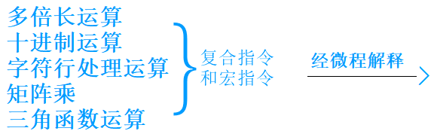
1.2计算机系统结构、组成与实现
计算机系统结构、组成和实现三者的相互影响
计算机组成也会影响系统结构，是一种推动作用，以微程序控制为例加以说明：
以上几点充分说明：没有组成技术的进步，则结构的发展是不可能的。
减少了访存取指的次数，比用机器语言子程序实现要快几倍到几十倍

Slide 45
1.2计算机系统结构、组成与实现
计算机系统结构、组成和实现三者的相互影响
系统结构的设计还要考虑到准备采用和可能采用的组成与实现技术，尽可能不要对组成、实现技术的采用和发展加以限制，要为组成和实现发展留有余地。
设计的系统结构尽量做到能方便在低档机上用简单、便宜的组成实现，又能在高档机上用复杂、较贵的组成实现，并发挥实现方法带来的好处。
组成和实现可以折衷权衡
为达到所需速度，可以用简单的组成，复杂的实现技术，要选用高性能的器件；复杂的组成，一般速度的实现技术，采用专用芯片。
如何权衡，取决于器件来源、厂家技术特长和性能价格比能否优化。
在保证当前器件条件下，保证在价格不增或只增很少的情况下尽可能提高速度。

Slide 46
1.2计算机系统结构、组成与实现
计算机系统结构、组成和实现三者的相互影响
三者的内容随不同时期及不同的计算机系统会有些变化，甚至是模糊不清的。
结论：
计算机体系结构设计的任务是进行软、硬件的功能分配，确定传统机器级软、硬件界面。
从学科角度，计算机系统结构的任务是
研究软、硬功能分配，确定程序设计者所看到的机器级界面
从程序设计者角度看到的计算机系统结构
如何最佳最合理地实现分配给硬件的功能
从计算机设计者角度看到的计算机系统结构

Slide 47
1.3计算机系统的软硬取舍、性能评测及定量设计
计算机系统结构的任务之一
软、硬功能分配，确定软硬界面
提高硬件功能比例 提高软件功能比例
提高解题速度 降低解题速度
减少程序所需存储空间 增加程序所需存储空间
增加硬件成本 减少硬件成本
降低软件费用 增加软件费用
降低硬件利用率
降低系统灵活性 增加系统灵活性
软件和硬件在逻辑功能上是等效的
如何确定某个部件用硬件实现还是软件实现？

Slide 48
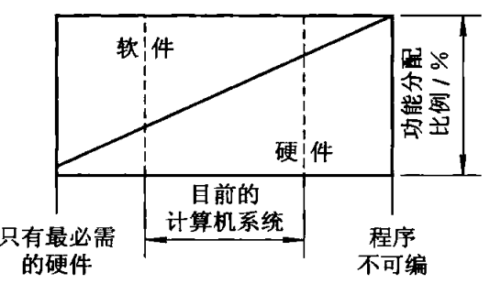
1.3计算机系统的软硬取舍、性能评测及定量设计
软硬比例不同时期动态变化，软硬界面模糊不清，应该在满足应用的前提下，软硬件功能分配的比例主要看能否充分利用硬件、器件技术的进展，使系统有高的性能价格比。采用何种方式，应从系统的应用、效率、速度、造价、资源状况等方面综合考虑。

Slide 49
1.3.1 软、硬件取舍的基本原则（三原则）
在现有的硬件和器件条件下，系统要有高的性能价格比；
在软硬功能分配时，要考虑到准备采用的组成和实现技术，使其不过多的限制或不合理限制各种组成、实现技术；
在软硬功能分配时，除了从“硬件”角度考虑，还要从“软”的角度考虑，把为编译、OS以及高级语言的设计与实现提供更多、更好的硬件支持放在首位。
结论：应当进一步缩短高级语言与机器语言、操作系统与计算机系统结构、程序设计环境与计算机系统结构的存在的语义差距。
Notes:
软硬件取舍的基本原则

Slide 50
1.3.2计算机系统的性能评测与定量设计原理
1、计算机系统的性能评测
时间
空间
什么是计算机性能
计算机性能指标：硬件（主频、CPU运算速度、字长、数据类型、主存容量、寻址范围、存储体系、I/O处理能力、I/O设备量、指令系统等）、软件（高级语言状况、操作系统功能、用户程序包等）、可靠性、可用性等多种指标的综合。
Notes:
程序员的编程水平
数据处理〔数据运算（速度）、数据传输（速度）〕、数据容量、数据质量的综合性能
处理器处理速度快、硬盘容量大、视频显示效果好（图像清晰）
更好的资源利用率、低功耗
但却预示着芯片业继“摩尔定律”之后，迎来了又一场变革。
传统的串行编程模式都要改变

Slide 51
1.3.2计算机系统的性能评测与定量设计原理
计算机的性能以及对系统评价的目标都指系统速度的性能
通常是用响应时间来衡量
任务从送入计算机处理到得到结果所需的时间
磁盘访问
时间
主存访问
时间
输入/输出
时间
操作系统
辅助开销
CPU运行
时间
多道程序
Notes:
响应时间：是指用户的一个

Slide 52
1.3.2计算机系统的性能评测与定量设计原理
IC:指令数
CPI：平均每条指令的时钟周期数
f:主时钟频率
Tcpu= IC*CPI*1/f

Slide 53
1.3.2计算机系统的性能评测与定量设计原理
假设系统共有n种指令，第i种指令在程序中出现的次数为I_{i}，其指令的时钟周期数为CPI_{i}
总执行
周期数
第I_{i}种指令
执行周期数
I_{i}/IC为第i种指令在程序总指令数IC中所占的比值

Slide 54
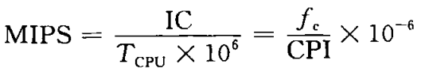
1.3.2计算机系统的性能评测与定量设计原理
反应程序的运行速度通常引入下面一些指标
MIPS：计算机单位时间执行的指令条数
主频越高f，平均每条指令的时钟周期数CPI越少，其MIPS越高，在一定程度反映了机器的性能。
MIPS很大程度的依赖指令集，它很难衡量指令系统不同机器之间的性能
用于比较相同指令系统
即使在同一台机器上，程序负荷不同，CPI也不同，MIPS也就受到影响——浮点运算、定点运算
MIPS还与机器的硬件实现有关
浮点运算在加速浮点运算硬件上实现，MIPS低，性能高
浮点运算用软件实现，MIPS高，性能低
标量处理机
一条指令得到一个结果

Slide 55
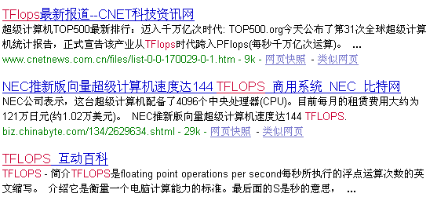
1.3.2计算机系统的性能评测与定量设计原理
MFLOPS (Million Floating Point Operations Per Second)
每秒百万次浮点运算
假设I_{fn}表示程序运行中的浮点运算总次数，有
MFLOPS只能反映机器执行浮点操作性能
比较适合衡量向量处理机
整数、浮点数个数的比例不同
快速浮点操作和低速浮点操作比例不同
工作负荷
对系统性能影响很大
Tflops:每秒一万亿次浮点运算
1T=1024G 1G=1024M
Notes:
Tflops
一万亿次浮点指令

Slide 56
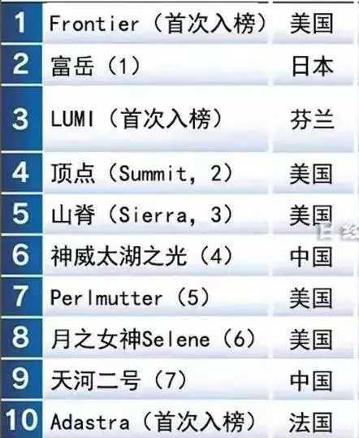
1.3.2计算机系统的性能评测与定量设计原理

Slide 57
1.3.2计算机系统的性能评测与定量设计原理
1.计算机系统的性能评测
时间
空间
峰值
性能
持续
性能
系统人员
Notes:
程序员的编程水平
数据处理〔数据运算（速度）、数据传输（速度）〕、数据容量、数据质量的综合性能
处理器处理速度快、硬盘容量大、视频显示效果好（图像清晰）
更好的资源利用率、低功耗
但却预示着芯片业继“摩尔定律”之后，迎来了又一场变革。
传统的串行编程模式都要改变

Slide 58
1.3.2计算机系统的性能评测与定量设计原理
峰值性能
计算机每秒钟能完成的最大计算次数
指在理想情况下计算机系统可获得的最高理论性能值
他不能反应出系统的实际性能，实际性能通常只是峰值的5%—30%
实际性能又称持续性能
对真实数据的处理
持续性能
算数性能平均值
调和性能平均值
几何性能平均值
Notes:
统计工具是集中趋势的方法

Slide 59
1.3.2计算机系统的性能评测与定量设计原理
算术性能平均值
设算术性能平均值A_{m}是n道程序运算速度或运算时间的算术平均值
以速率评价
以执行时间评价
T_{i}是第i个程序的执行时间，R_{i}是第i个程序的执行速率
如果数据变化幅度较大或朝某一趋势变化，
那么算术平均数可能是误导

Slide 60
1.3.2计算机系统的性能评测与定量设计原理
几何性能平均值
几何平均数是n个变量值连乘积的n次方根

Slide 61
1.3.2计算机系统的性能评测与定量设计原理
几何性能平均值
可以进行机器性能对比

Slide 62
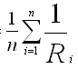
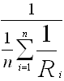
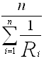
1.3.2计算机系统的性能评测与定量设计原理
调和性能平均值
调和平均数又称倒数平均数，给定数据的倒数之算术平均数的倒数
R_{i}
Hm的值与运行全部程序所需的时间成反比—比较准确
1
调和平均数、几何平均数和算术平均数三者间
存在如下数量关系： H≤G≤A
Notes:
调和平均数、几何平均数和算术平均数三者间存在如下数量关系： H≤G≤A

Slide 63
1.3.2计算机系统的性能评测与定量设计原理
考虑工作负荷中各程序出现的次数，可将程序出现的执行速率加权
加权算术平均值
加权调和平均值
加权几何平均值

Slide 64
1.3.2计算机系统的性能评测与定量设计原理
评价一个系统的性能，还和跑何种负荷程序有关
采用实际的应用程序测试
如：C语言的编译程序
采用核心程序测试
从实际程序中抽出关键部分组合而成
合成测试程序
人为写的核心程序，规模小，结果是可预知
综合基准测试程序
考虑了各种可能操作和各种程序的比例，人为地平衡编制的基准测试程序，与实际差别较大不真实。

Slide 65
1.3.2计算机系统的性能评测与定量设计原理
采用基准测试程序的方法
SPEC(the Standard Performance Evaluation Corporation，标准性能评估机构)是一个全球性的、权威的第三方应用性能测试组织，它旨在确立、修改以及认定一系列服务器应用性能评估的标准
如今已经成为一项评估处理器计算性能的全球性测试标准，是目前CPU性能评估最为客观而可信的基准测试之一
Including integer oriented (SPECint) and floating-point oriented (SPECfp)
SPEC 89、 SPEC 92、 SPEC 95、SPEC 2000、SPEC CPU2006
测测自己的
计算机性能
Notes:
也存在问题，专门提高SPEC的速度
参看张春元PPT

Slide 66
1.3.2计算机系统的性能评测与定量设计原理
计算机定量设计的原理
哈夫曼压缩原理
Amdahl定律
程序访问的局部性规律

Slide 67
1.3.2计算机系统的性能评测与定量设计原理
哈夫曼压缩原理
尽可能加速处理高概率事件远比加速低概率事件对性能得提高要显著。
CPU在运算中出现溢出得概率很低，设计加快不溢出时得速度。
缩短高频指令长度来减少占用主存空间。
Notes:
这是计算机设计中最重要也最广泛采用的设计准则。使经常性事件的处理速度加快能明显提高整个系统的性能

Slide 68
1.3.2计算机系统的性能评测与定量设计原理
Amdahl定律
该定律将“关注经常性事件原则”进行了量化
用于确定对系统中性能瓶颈部件采取措施提高速度后能得到系统性能改进的程度，即系统加速比S_{p}
S_{p}定义为系统改进后的性能与未改进时的性能的比值，或者定义为系统未改进时的程序执行时间T_{old}与改进后程序执行时间T_{new}的比值
S_{p}与两个因素有关，即性能可改进比f_{new}和部件加速比r_{new}

Slide 69
1.3.2计算机系统的性能评测与定量设计原理
性能可改进比f_{new}是系统性能可改进部件占用的时间与未改进时系统总执行时间的比值
0≤f_{new}≤1
部件加速比r_{new}是系统性能可改进部分在改进后性能提高的比值
r_{new}>1
r_{new}=T_{rold}/T_{rnew}

Slide 70
1.3.2计算机系统的性能评测与定量设计原理
当f_{new}为0时，S_{p}=1
当r_{new}趋于无穷大时，
通过使用某种较快的执行方式所获得的性能提高，受限于该部件占用系统执行时间的百分比
它是一个悲观定律

Slide 71

1.3.2计算机系统的性能评测与定量设计原理
当前的串行编程模型：同构多核系统可以支持多线程应用，但是它们未必能够提高单线程应用的性能。事实上，各厂商已经发现：通用多核系统在扩展到8个核以上时，往往会达到一个性能降低的拐点
AMD白皮书：加速计算带来改变行业面貌的影响
阿姆达尔定律支持这一发现
该定律用于预计当系统的一部分得到改进后，整个系统可能实现的最大改进。通过增加具有并行处理能力的多个核心，硬件的应用性能已经得到改进。然而，应用本身受到串行处理模式和技术的限制。无论拥有多少个核心，它们中的许多都因等待数据进行串行处理而被闲置起来。

Slide 72
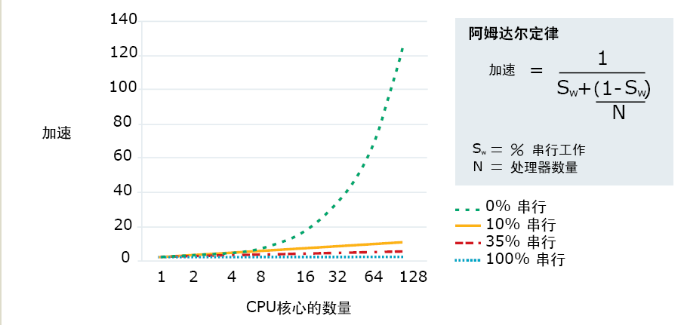
1.3.2计算机系统的性能评测与定量设计原理
Notes:
cache

Slide 73
1.3.2计算机系统的性能评测与定量设计原理
问题：
包括阿姆达尔在内的许多人对该定律的解释表明使用大量的处理器求解问题只能获得有限的成功，但这似乎与大量的并行计算机能显著改进计算性能的报道相冲突。到底哪一个是正确的呢？
阿姆达尔定律描述的一个关键事实是它只适用于计算的一种场合，即施行并行化后计算中的顺序部分将占据执行时间的主要部分。
阿姆达尔定律是在固定应用规模的前提下考虑并行性增长的影响。但大多数并行计算则是固定并行性而扩展应用的规模。在这种情况下，随着所考虑规模的增加，顺序代码所占的比例就越来越小。所以，将问题规模翻倍后，顺序部分的增长几乎可以忽略，从而使得求解问题有更多的部分可以并行执行。

Slide 74
1.3.2计算机系统的性能评测与定量设计原理
前提条件：问题规模一定的情况下
实际情况是：问题规模不断的增加，增加的部分，往往是可以并行执行的部分，所以还是需要研究各种并行计算

Slide 75
1.3.2计算机系统的性能评测与定量设计原理
1
假设将某系统的某一部件的处理速度加快到10倍,但该部件的原处理时间仅为整个运行时间的40%，则采用加快措施后能使整个系统的性能提高多少？
解：由题意可知：f_{new}=0.4, r_{new}=10，根据Amdahl定律
如果r_{new}=100，S_{p}=1.66，性能提高的增量仅为10%，所以应该平衡的提高各个
部件性能来提高性能，不能只是其中某一功能部件的性能得到提高。

Slide 76

1.3.2计算机系统的性能评测与定量设计原理
采用哪种实现技术来求浮点数平方根FPSQR的操作对系统的性能影响较大。假设FPSQR操作占整个测试程序执行时间的20%。一种实现方法是采用FPSQR硬件，使FPSQR操作的速度加快到10倍。另一种实现方法是使所有浮点数据指令的速度加快，使FP指令的速度加快到2倍，还假设FP指令占整个执行时间的50%。请比较这两种设计方案
加速比
可加速比 ？
部件加速比 ？

Slide 77

1.3.2计算机系统的性能评测与定量设计原理
某一计算机用于商业外贸的事务处理，有大量的字符串操作。由于这种事务处理很普遍，有较大的市场，故而设计人员决定在下一代此类计算机的CPU中加入字符串操作的功能。经测试应用软件调查发现，字符串操作的使用占整个程序运行时间的50%，而增加此功能如用软件（如微程序）实现，则快5倍，增加CPU成本1/5倍；如果用硬件实现，则快100倍，CPU成本增加到5倍。问设计人员提出增加此功能是否恰当？是否用软件还是硬件？
设CPU成本占整机成本的1/3。

Slide 78
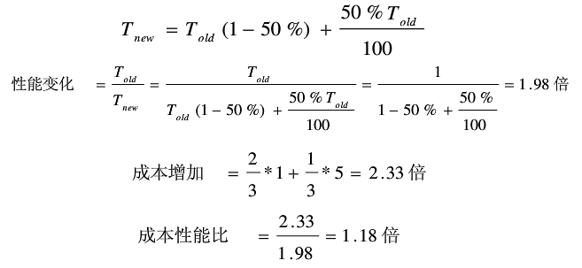
1.3.2计算机系统的性能评测与定量设计原理
硬件实现

Slide 79
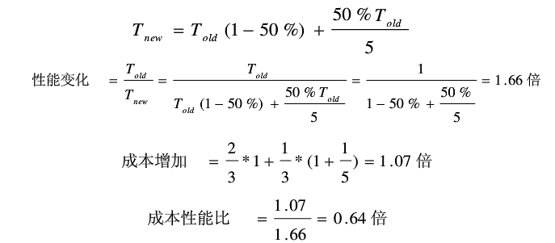
1.3.2计算机系统的性能评测与定量设计原理
软件实现

Slide 80
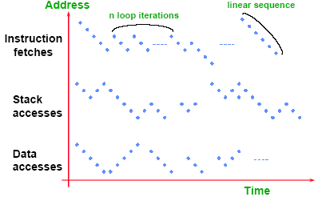
1.3.2计算机系统的性能评测与定量设计原理
程序访问的局部性定律
时间局部性: 一个存储项被访问,可能很快再访问
空间局部性: 存储项被访问,它的邻近项可能很快被访问
90%时间访问整个程序的10%

Slide 81
1.3.3计算机系统设计方法
通用计算机的三种设计方法
由上往下
由下往上
从中间往两头

Slide 82
1.3.3计算机系统设计方法
由上往下(专用机设计思路)
先考虑如何满足用户要求，定好面对使用者的虚拟机的基本功能和环境，如基本命令、语言结构、数据类型等，然后逐级向下设计，每一级都严格考虑优化上一级来实现。

Slide 83
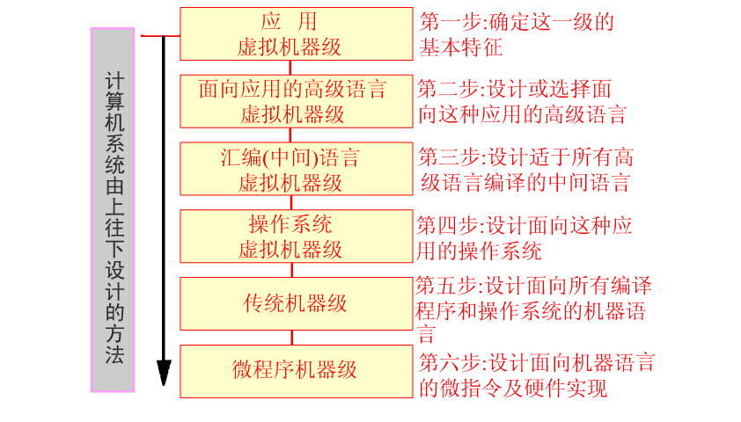
1.3.3计算机系统设计方法
由上往下

Slide 84
1.3.3计算机系统设计方法
由上往下(专用机设计思路)
是一种串行设计方法，设计周期长；
无法用于通用机的设计，因为通用机要求应用对象和环境不断改变，一旦环境改变，系统效率急剧下降；
厂家因追求经济利益，都尽量避免研发生产批量少、专用强、使用面窄的硬件，一般在已有机器中“选型”，并不专门设计。

Slide 85
1.3.3计算机系统设计方法
由下往上的设计思路（通用机的设计思路）
不考虑用户的具体需求，只根据当时拿到的器件，参照或吸收已有各种机器的特点，把微程序机器级和传统机器级分别研制出来，然后再配上适合不同应用环境的各种操作系统和各种编译程序，以满足不同方面的应用要求。
缺点：由于它是在硬件不能改变的情况下被动地设计软件，而变化性很大的软件却不能从硬件上得到更好的支持，软件、硬件脱节，在设计上显得尤为繁杂、低效。

Slide 86
1.3.3计算机系统设计方法
“从中间开始”向两边设计
即要考虑能拿到的硬件器件，又考虑应用中可能要用到的算法和数据结构，同时，还要考虑如何为操作系统、编译系统的实现提供良好的硬件支持。先确定好软硬界面，然后，再分头并行设计软件和硬件。
优点:
软硬并行设计，有利于缩短研制周期；
软硬件人员可交流协调，适当微调软硬实现比例，是一种交互式设计方法；
软硬分配更加合理；
系统的性能价格比更高。

Slide 87
思维方法是非常重要的！
它决定了你能做哪些事情

Slide 88
哪些因素影响计算机的系统结构的发展?
为什么我们现在使用的计算机系统结构是这个样子，不是其它样子？
为什么会存在系列机、兼容机的概念？
为什么会存在模拟、仿真？

Slide 89
1.4软件、应用、器件对系统结构的影响
1.4.1软件对系统结构的影响
问题提出的背景
现实问题：
软件开发成本越来越高、软件的产量低、可靠性和稳定性也不如硬件，研制的周期也在不断地延长，这些都是困扰软件行业的危机，希望为软件人员提供一种更好的系统结构界面，充分利用硬件、器件技术发展带来的好处，为程序设计者提供更好的界面支持。
目前积累了大量成熟软件，加上软件生产率低，排错比编写难，除非特殊情况，程序设计者一般都不愿意按新的系统结构、新的指令系统去重新设计软件。
人们希望：（系统结构设计时，解决好软件的可移植性问题）
软件不用修改或只需经少量加工就能由一台机器投到另一台机器上运行，即同一软件可以应用于不同的环境。只有做到这一点，软件设计者才会有精力去更好地改进或设计开发全新的软件。
Notes:
存储瓶颈等问题是冯的架构问题
根源是人们认识表达的过程（不断反复逐步深化）和计算机的实现过程（顺序执行）之间存在的鸿沟

Slide 90
1.4软件、应用、器件对系统结构的影响
软件移植的三种技术
统一高级语言—面向题目和算法，和具体结构关系不大
系列机、兼容机—具有相同结构的各种机器之间
模拟与仿真—软件在不同体系结构之间的移植
目前软件移植问题解决的如何
？
Notes:
成本决定，软件开发费用越来越多，稳定最重要，调试难

Slide 91
1.4软件、应用、器件对系统结构的影响
1.统一高级语言
指一种完全通用的高级语言，为所有程序员所使用，并能在完全不同的机器之间实现程序的软件移植。
问题：
由于高级语言是面向题目和算法的，与机器的具体结构关系不大，如果能统一出一种可满足各种应用需要的通用高级语言，那么用这种高级语言编写的应用软件就可以移植于不同机器。
1、统一之后确实解决问题了吗？
2、高级语言能不能统一？
障碍
各种高级语言的语法、语义差距较大，FORTRAN、COBOL、数据库语言；
人们对统一高级语言的基本结构看法不一；
同一种高级语言在不同机器上也不能完全通用，由于字长、I/o设备寻址空间等不同造成；厂家在自己的实现机器中引用“方言”，为了节省存储空间，提高自行速度，用户在高级语言中往往嵌入“汇编程序”等；
习惯势力。
Notes:
Goto
Java有重要的进展，科学计算仍然用Fortran，航空售票系统的主机软件就是购买国外的产品，就用Fortran编写的.并行语言程序设计
想要做到软件移植性，就是不愿意舍弃老的软件产品
为了提高运行速度，使用方言

Slide 92
1.4软件、应用、器件对系统结构的影响
2.系列机
引子：受相对统一成少数几种语言的启发，如果能在一定范围内不同型号的机器之间统一汇编语言，就可以在一定程度上解决用汇编语言编制的系统软件和应用软件的移植。显然，结构相同或相似才可以，否则，配上不同的汇编翻译程序想使不同型号的机器具有相同的汇编语言几乎是不可能的。
定义：同一厂家生产的具有相同的系统结构、不同档次的计算机。
结果：较好地解决了软件设计环境要求相对稳定与硬件、器件、组成等技术飞速发展之间的矛盾。
Notes:
Ibm 360 amdahl提出系列机

Slide 93
1.4软件、应用、器件对系统结构的影响
系列机思想
在软、硬件界面上确定好一种系统结构，之后软件设计者按此设计软件；
硬件设计者根据机器速度、性能、价格的不同，选择不同的器件，采用不同的硬件技术和组成、实现技术，研制并提供不同档次的机器。
系列机较好的解决了软件环境要求相对稳定和硬件、器件技术迅猛发展的矛盾。软件相对稳定就可以不断积累、丰富、完善软件，使软件产量、质量不断提高，同时又能不断采用新的器件和硬件技术，使之短期内便可以提供新的、性能不断提高的机器。

Slide 94
1.4软件、应用、器件对系统结构的影响
系列机思想
为了使软件长期稳定，就要在相当长的时期内保证系列机的系统结构基本不变，因此确定系列结构时要慎重。最主要的是确定好系列机的指令系统、数据表示、概念性结构。既要考虑满足应用的各种需要和发展，又要考虑能方便地采用从低速到高速的各种组成和实现技术，即使用复杂、昂贵的组成实现时，也能发挥实现方法所带来的好处。

Slide 95
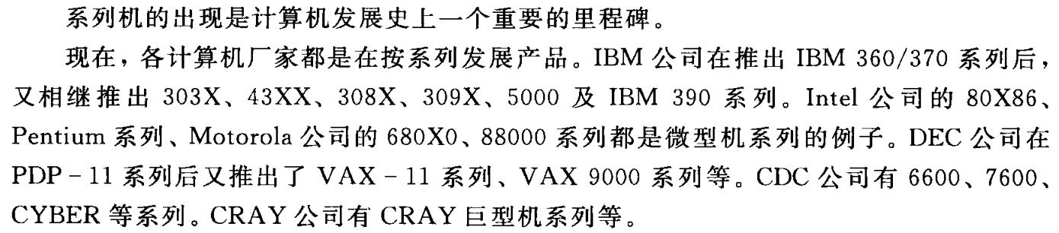
1.4软件、应用、器件对系统结构的影响
系列机

Slide 96
1.4软件、应用、器件对系统结构的影响
软件兼容
系列机从程序设计者看都具有相同的机器属性，因此按这个属性(指令集结构)编制的机器语言程序以及编译程序都能通用于各档机器，我们称这种情况下的各档机器是软件兼容的 (software compatibility)
即同一个软件可以不加修改地运行于体系结构相同的各档机器，而且它们所获得的结果一样，差别只在于有不同的运行时间。
注意：软件兼容不是绝对的，原则上讲，编译软件在一个系列上的各档机器可共用一套，但若各档机器之间的组成、实现差别较大时，操作系统则往往需要修改或重新设计。
分类：从速度和性能上分向上和向下兼容；从时间上分向前和向后兼容；

Slide 97
1.4软件、应用、器件对系统结构的影响
软件兼容
向上(下)兼容指的是按某档机器编制的程序，不加修改的就能运行于比它高(低)档的机器。
向上兼容、向下兼容、向前兼容和向后兼容。
向前(后)兼容指的是按某个时期投入市场的某种型号机器编制的程序，不加修改地就能运行于在它之前(后)投入市场的机器。
商用的角度，系列机厂商考虑的问题
系列机软件兼容性必须保证做到向后兼容，力争向上兼容

Slide 98
1.4软件、应用、器件对系统结构的影响
软件兼容
系列机内的各档机器的系统结构要有所发展和变化，以适应高性能和应用领域的扩大，但这种变化只是必要的扩展，如修改编译软件等，不允许缩小和删除被使用的指令。
举例:
为提高编译效率和运算速度---增加浮点运算指令；
为满足事务处理---增加字符运算指令；
切记：软件兼容的根本特征是让现在编制的程序在以后的机器上都能用。即系列机的软件兼容必须保证向后兼容，力争做到向上兼容。

Slide 99
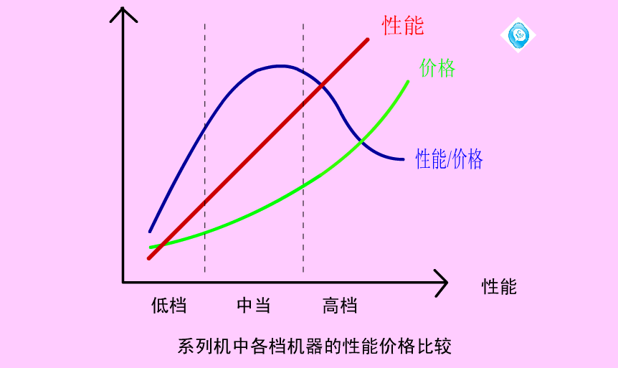
1.4软件、应用、器件对系统结构的影响

Slide 100
1.4软件、应用、器件对系统结构的影响
一个系列机的系统结构设计得是否好，是否有生命力，就看它在保证软件向后兼容的前提下，能否不断改进其组成和实现，不断提出性能价格比更优的新机型。
从某种意义上讲，系列机和软件兼容的概念阻碍了计算机系统结构的进一步变革，可为了保证新的系统结构具有强的生命力，系列机和软件兼容又要存在。
Notes:
玩老版本的游戏，会出现问题，兼容性的问题
6. Intel i820(Camino)芯片组/MTH芯片
从纯技术角度来看i820无疑是非常先进的，它不但能支持AGP 4X, DMA 66，133MHz FSB等这些当时很先进的功能，同时它也是Intel首颗支持Rambus RDRAM的芯片组，不过问题也就出在了RDRAM上。
虽然PIII (Coppermine) + i820 + RDRAM的表现确实高出其它系统一筹，但毕竟不是人人都买得起昂贵的RDRAM，恰巧当时正好是VIA主推PC133标准的时候，虽然Intel并不乐意支持PC133 SDRAM，不过总不能眼看着市场被VIA抢占；但或许是出于节省研发费用的考虑，Intel并没有重新设计一款专门支持PC133 SDRAM的芯片组，而是推出了一个名为MTH的控制芯片，通过该芯片就可以使i820支持PC133 SDRAM，但后来便发生了众所周知的MTH兼容性问题，迫使Intel最后不得不全部回收了所有i820芯片组主板
该系列较早期的处理器名称是以数字来表示，并以“86”作为结尾，包括Intel 8086、80186、80286、80386以及80486，因此其架构被称为“x86”。由于数字并不能作为注册商标，因此Intel及其竞争者均在新一代处理器使用可注册的名称，如Pentium。现时Intel把x86-32称为IA-32，全名为Intel Architecture, 32-bit。不过由于x86包括16位的处理器，这样的命名也出现麻烦。

Slide 101
1.4软件、应用、器件对系统结构的影响
IBM PC系列机
如IBM 370系列有370/115、125、135、145、158、168等一系列从低速到高速的各种型号
处理器、处理器字宽、I/O总线、地址空间、寻址方式和计算机结构。
不能每个生产厂家
有一套自己的标准

Slide 102
1.4软件、应用、器件对系统结构的影响
兼容机
不同厂家生产的具有相同指令集结构的计算机称为兼容机(compatible machine)。
兼容机的优势：
由于采用新的计算机组成和实现技术，因此,具有较高的性能价格比；
可能对原有的组成和实现进行某种扩充，使它具有更强的功能。
归根结底
增强了市场竞争
Notes:
IBM 370 amdahl 470 480

Slide 103
1.4软件、应用、器件对系统结构的影响
兼容机
1）Amdahl公司照搬IBM370系列机系统机构，又采用了新的组成和实现技术，推出了性能价格比优于IBM370的Amdahl470等系列。
2）小的计算机厂家，生产一些可插拔的器件，替换IBM370机上的器件，会以更好的价格占领市场，也是一种生存之道。
3）IBM PC机于1981年问世以来，世界上先后推出了数百种兼容机。虽然它们与IBM PC在外型上、价格上可能有很大的差异，但大多数都与IBM PC有相同的系统结构，可以运行IBM PC机上的软件，也可采用它的插入式电路板，与它有相同的用户接口。
4）兼容机对原有系统结构可进行功能扩充。比如：我国的长城系列机、联想系列机等，都因为有较强的汉字处理能力，所以也有很强的市场竞争能力。
Notes:
IBM 370 amdahl 470 480

Slide 104
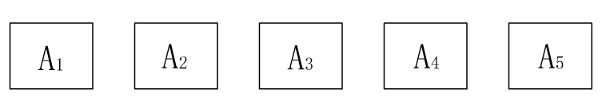
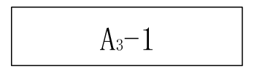
1.4软件、应用、器件对系统结构的影响
兼容机
例：某计算机厂家研制A系列机产品，其低、高档顺序及投放市场的先后顺序为A1、A2、A3、A4、A5这五种机型。今要补充开发一个档次介于A3、A4之间的新机型A3-1，要求该机的设计满足与系列机之间的软件的向后和向上兼容性，请在下图中用箭头标明该机与原档系列机之间的软件可移植性关系。

Slide 105
1.4软件、应用、器件对系统结构的影响
3.模拟和仿真
做到：
在一种机器的系统结构上实现另一种机器的系统结构，即在一种机器的系统结构上实现另一种机器的指令系统，即机器语言。

Slide 106
1.4软件、应用、器件对系统结构的影响
要求原在B机器上运行的应用软件，能移植到具有不同体系结构的A机上
模拟
用A机的机器语言程序解释B机器语言程序，从而实现软件移植方法 宿主机 A机 虚拟机 B机
为实现模拟编制的各种解释程序
仿真
用A机的微程序解释B机的机器语言程序，从而实现软件移植方法 宿主机 A机 目标机 B机
为实现仿真编制的各种解释微程序

Slide 107
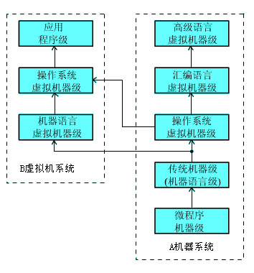
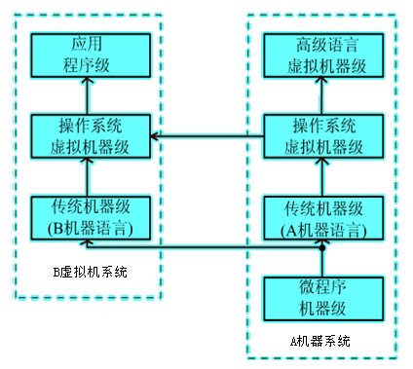
1.4软件、应用、器件对系统结构的影响
用模拟方法实现软件移植
用仿真方法实现软件移植

Slide 108
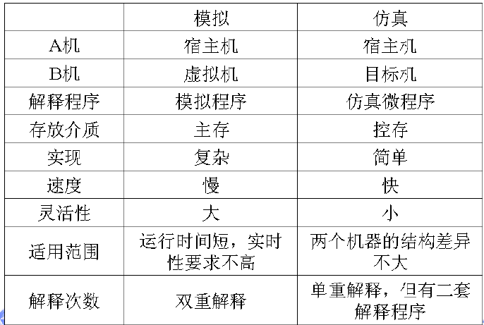
1.4软件、应用、器件对系统结构的影响
模拟与仿真的区别

Slide 109
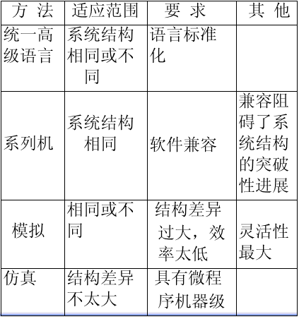
1.4软件、应用、器件对系统结构的影响
三种软件移植方法比较

Slide 110
1.4软件、应用、器件对系统结构的影响
1.4.2应用对系统结构的影响
应用需求是促使计算机系统结构发展的最根本的动力
不同的应用对计算机系统结构的设计提出了不同的要求
从用户角度：希望一台机器上能同时支持这些应用，应用目的改变时不必重新购置机器。
IBM于20世纪60年代推出360等系列机，提供性能、价格不同的各档机器。
机器型号相对稳定，同一型号机器的适应面扩大，又能方便地扩充，产量增大，市场占有率高，利于软件积累，使计算机发展进入良性循环。
科学计算
事物处理
实时控制

Slide 111
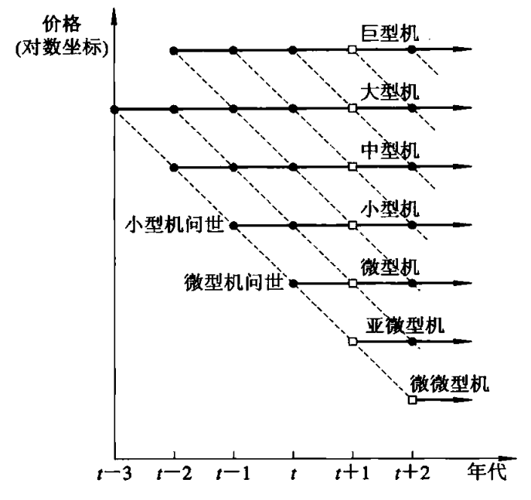
1.4软件、应用、器件对系统结构的影响
微型机发展的两个趋势：
1）维持价格不变，提高性能；
2）维持性能不变，减低价格。
不断减低价格，促使计算机的推广和大量使用，反过来又对计算机工业的迅速发展起到积极的作用。

Slide 112
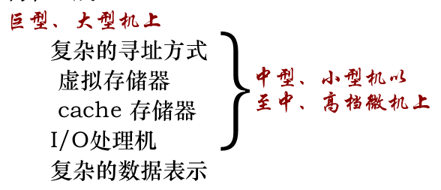
1.4软件、应用、器件对系统结构的影响
1.4.2应用对系统结构的影响
3）从系统结构观点看性能下移，即各档机器性能随时间推移，在低档机上用甚至照搬高档机的结构和组成。
带来的益处：不用花太大的精力去研究新的系统结构、组成技术，扩大了计算机的应用范围。
同时，下移的速度也在加快，Cache和虚拟存储器从大型机到小型机时间不到6年；巨型机的可扩充高速阵列处理部件下移到小型机，不到7年。
使得:大、中、小型机的系统结构差异越来越小；
最后，为了维护价格低廉，通常在同一型号的机器上配上多种选件，形成多功能通用机。

Slide 113
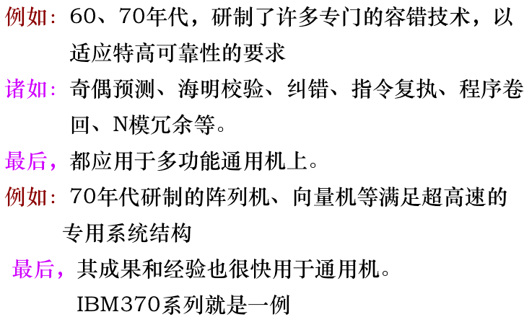
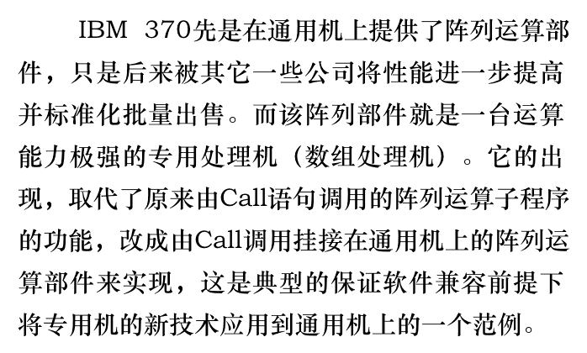
1.4软件、应用、器件对系统结构的影响
1.4.2应用对系统结构的影响
4）面向专业的系统结构
应用领域的扩充及要求不断提高，必然要研制优化于这些应用的系统结构，但这种专用的系统结构局限性太多，不利于其自身的发展。
关键是：如何快速地将这种专用的系统结构的经验和成果，转移到通用机的系统结构上，以便得到推广，同时也提高通用机的功能。

Slide 114
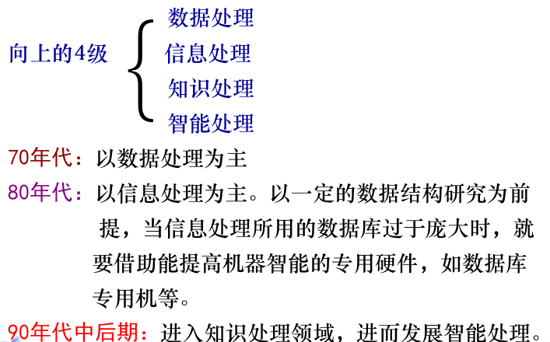
1.4软件、应用、器件对系统结构的影响
1.4.2应用对系统结构的影响
5）计算机应用的分类
Notes:
1946年2月，第一台电子计算机ENIAC(电子数字积分计算机的简称，英文全称为 Electronic Numerical Integrator And Computer)在美国宾州大学阿伯丁弹道实验室问世

Slide 115
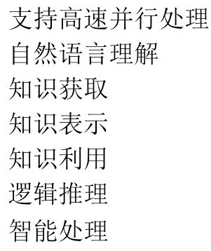
1.4软件、应用、器件对系统结构的影响
1.4.2应用对系统结构的影响
总结：计算机应用的发展，必将促使计算机系统结构在以下方面有新的发展和突破：

Slide 116
1.4软件、应用、器件对系统结构的影响
1.4.3器件的发展对系统的影响
一、计算机所用的基本器件
电子管、晶体管、小规模集成电路、大规模集成电路、
超大规模集成电路和砷化镓器件。砷化镓（GaAs）是一种化合物半导体材料，具有如下特点：
1、发光效率比较高；
2、电子迁移率比较高；
3、可在较高温度和其他恶劣环境下工作；
4、可以实现光电集成，即微电子和光电子结合起来。光电集成可大大提高电路的功能和运算速度，砷化镓往往用于制作超高速、超高频、低噪音的电路。

Slide 117
1.4软件、应用、器件对系统结构的影响
计算机的分代
分代 | 器件 | 体系结构技术 | 软件技术 | 典型机器
第一代 (1945-1954) | 电子管和继电器 | 存储程序计算机、程序控制I/O | 机器语言和汇编语言 | 普林斯顿ISA、ENIAC IBM701
第二代 (1955-1964) | 晶体管、磁芯、印刷电路 | 浮点数据表示、寻址技术、中断、I/O处理机 | 高级语言和编译、批处理监控系统 | Univac LARC CDC1604 IBM7030
第三代 (1965-1974) | SSI和MSI、多层印刷电路、微程序 | 流水线、Cache、先行处理、系列计算机 | 多道程序和分时操作系统 | IBM360/370CDC6600/7600、DEC PDP-8
第四代 (1974-1990) | LSI和VLSI、半导体存储器 | 向量处理、分布式存储器 | 并行与分布处理 | Cray-1、IBM 3090、DEC VAX9000、Convax-1
第五代 (1991-) | 高性能微处理器、大规模高密度电路 | 指令级并行、SMP、MP、MPP、网络 | 可扩展并行与分布处理 | SGI Cray T3E IBM xServer Sun E10000

Slide 118
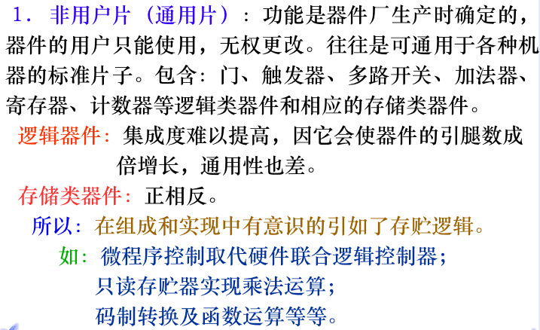
1.4软件、应用、器件对系统结构的影响
1.4.3器件的发展对系统的影响
二、按功能和使用方法对器件分类

Slide 119
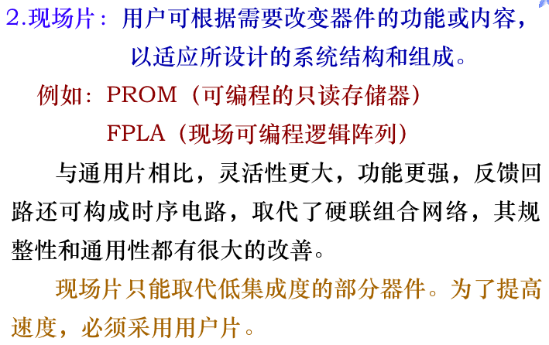
1.4软件、应用、器件对系统结构的影响
1.4.3器件的发展对系统的影响
二、按功能和使用方法对器件分类

Slide 120
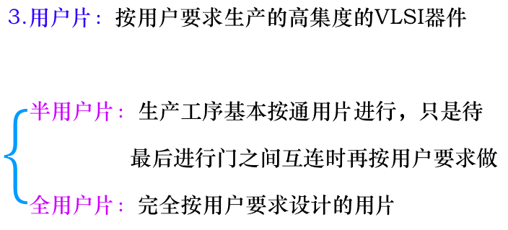
1.4软件、应用、器件对系统结构的影响
1.4.3器件的发展对系统的影响
二、按功能和使用方法对器件分类

Slide 121

1.4软件、应用、器件对系统结构的影响
1.4.3器件的发展对系统的影响
二、按功能和使用方法对器件分类

Slide 122

1.4软件、应用、器件对系统结构的影响
1.4.3器件的发展对系统的影响
二、按功能和使用方法对器件分类
6、如何选择片？如何进行计算机设计？

Slide 123

1.4软件、应用、器件对系统结构的影响
1.4.3器件的发展对系统的影响
三、器件的发展改变了逻辑设计的传统方法

Slide 124

1.4软件、应用、器件对系统结构的影响
1.4.3器件的发展对系统的影响
四、器件的发展对系统结构的影响

Slide 125

1.4软件、应用、器件对系统结构的影响
1.4.3器件的发展对系统的影响
四、器件的发展对系统结构的影响

Slide 126

1.4软件、应用、器件对系统结构的影响
1.4.3器件的发展对系统的影响
五、器件的发展促进了算法、语言和软件的发展

Slide 127

1.4软件、应用、器件对系统结构的影响
1.4.3器件的发展对系统的影响

Slide 128
1.4软件、应用、器件对系统结构的影响
软件是促使计算机系统结构发展的最重要的因素
没有软件，机器就不能运行，所以为了能方便地使用现有软件，就必须考虑系统结构的设计
软件最重要（WINTEL（微软和英特尔联盟））
应用需求是促使计算机系统结构发展的最根本的动力
机器是给人用的，我们追求更快更好，机器就要做得更快更好
需求最根本
器件是促使计算机系统结构发展最活跃的因素
没有器件就产不出电脑，器件的每一次升级就带来计算机系统结构的改进
器件最活跃

Slide 129
1.5 并发性发展及计算机系统的分类
为什么要开发并行处理技术？
并行性概念
并行性开发途径
并行处理系统的结构与多机系统的耦合度
计算机系统的分类
计算机系统的并行性发展

Slide 130
为什么要开发并行处理技术
1.天气预报
1990年10次台风登陆，福建、浙江两省损失79亿元，死亡950余人。
天气预报模式为非线性偏微分方程，预报台风暴雨过程，计算量为10¹⁴—10¹⁶次浮点运算，需要10GFlops—100GFlops的巨型机。
用途：局部灾害性天气预报。

Slide 131
为什么要开发并行处理技术
2.石油工业
地震勘探资料处理
油藏数值模拟
测井资料处理
地震勘探由数据采集、数据处理和资料解释三阶段组成。
目前采用的三维地震勘探比较精确的反映地下情况，但数据量大，处理周期长。
100平方公里的三维勘探面积，道距25米，60次覆盖，6秒长记录，2毫秒采样，一共采集2.88×10¹⁰个数据，约为116GB。
叠加后数据为4.8×10⁸个数据。用二维叠前深度偏移方法精确的产生地下深度图像，需要进行25×10¹²FLOP，采用100MFLOPs机器计算250天，1GFLOPs机计算25天，10GFLOPs机器35分。考虑到机器持续速度常常是峰值速度的10-30%，所以需要100GFlops的机器。

Slide 132
为什么要开发并行处理技术
3.核武器
核爆炸数值模拟，推断出不同结构与不同条件下核装置的能量释放效应。
压力：几百万大气压
温度：几千万摄氏度
能量在μ秒级内释放出来。
设计一个核武器型号，从模型规律、调整各种参数到优选，需计算成百上千次核试验。
Los Alamos（美国洛斯阿拉莫斯国家实验室）实验室要求计算一个模型的上限为8-10小时。

Slide 133
1.5 并发性发展及计算机系统的分类
系统结构和并行处理技术的重要性
恩斯洛的统计，1965-1975年，器件延迟大约缩短到10%，而平均指令时间却缩短为原来的1%。
系统性能比器件的性能提高了10倍

Slide 134
1.5.0 计算机系统结构的并行性概念
只要在同一时刻或是在同一时间间隔内完成两种或两种以上性质相同或不同的工作，它们在时间上能互相重叠
同时性（Simultaneity）：两个或多个事件在同一时刻发生；
并发性（Concurrency）：两个或多个事件在同一时间间隔内发生。
只要时间上有重叠就存在并行性！
Notes:
传统的狭义多处理机系统的作用是利用系统内的多个CPU来并行执行用户的几个程序，以提高系统的吞吐量或用来进行冗余操作以提高系统的可靠性

Slide 135
1.5.1 计算机系统结构的并行性——等级划分
从计算机系统中执行程序的角度（由低到高）
指令内部—一条指令内部各个微操作之间的并行
指令之间—多条指令的并行执行
任务或进程之间—多个任务或程序段的并行执行
作业或程序之间—多个作业或多道程序的并行。
循环级
并行

Slide 136

1.5.1 计算机系统结构的并行性——等级划分
从处理数据的角度
位串字串——顺序
位片串字并——同时对许多字的同一位
位并字串——同时对一个字的全部位
全并行——同时对许多字的全部或部分

Slide 137
1.5.1 计算机系统结构的并行性——等级划分
计算机信息加工的各个步骤和阶段
存储器操作并行
单体多字、多体单字、多体多字多体多字在一个周期内访问多个字；
并行存储器系统和以相联存贮器为核心的处理器；
处理器操作步骤并行
将操作步骤或具体操作执行步骤在时间上重叠流水地进行（一条指令的取址、分析、执行）
流水线处理机

Slide 138
1.5.1 计算机系统结构的并行性——等级划分
计算机信息加工的各个步骤和阶段
处理器操作并行
为支持向量数组运算，通过重复设置大量处理单元，在同一控制器的控制下，按照同一条指令的要求对多个数组同时操作
阵列处理器
指令、任务、作业并行
多个处理机同时对多条指令及有关的多数据组进行处理
多处理机

Slide 139
1.5.2 计算机系统结构的并行性——开发途径
时间重叠（Time Interleaving）是在并行性概念中引入时间因素，让多个处理过程在时间上相互错开，轮流重叠地使用同一套硬件设备的各个部分，以加快硬件周转而赢得速度。
举例：流水线
从时间上开发并行
t
Notes:
分离、细化功能部件→流水线→功能不同的多机系统→异构型多处理机系统

Slide 140
1.5.2 计算机系统结构的并行性——开发途径
顺序执行
执行1条指令需要3△t
指令串行执行：执行3条指令需要9△t
取指
分析
执行
t
t
t
部件
取指、分析、执行
k
k
k
k+1
k+1
k+1
t
2t
3t
4t
5t
6t
时间

Slide 141
1.5.2 计算机系统结构的并行性——开发途径
流水线执行时间：5△t
取指
分析
执行
部件
执行
k
K+1
K+2
分析
k
K+1
K+2
取指
k
K+1
K+2
t
2t
3t
4t
5t
时间

Slide 142
1.5.2 计算机系统结构的并行性——开发途径
资源重复（Resource Replication）：是在并行性概念中引入空间因素，通过重复设置硬件资源来提高可靠性或性能
多操作部件和多体存储器→相联、并行处理机→同构型多处理机系统
CU
从空间上开发并行
PE(0)
PE(1)
PE(N-1)
设置N个完全相同的处理单元(PE），在同一控制器(CU）控制下，给这些PE不同的数据，完成指令要求的同一种运算和操作，以提高性能

Slide 143
1.5.2 计算机系统结构的并行性——开发途径
资源共享（Resource Sharing）：是利用软件的方法让多个用户按一定时间顺序轮流地使用同一套资源，以提高其利用率，这样也可以提高整个系统的性能。
网络打印机
多道程序、分时OS →真正的处理机代替虚拟机→分布处理系统

Slide 144

1.5.2 计算机系统结构的并行性——开发途径
从单处理机向现代高性能并行的多处理机系统发展的过程看：

Slide 145

1.5.2 计算机系统结构的并行性——开发途径

Slide 146
1.5.3 计算机系统结构向并行处理系统的发展
并行处理的计算机系统
流水线计算机：主要通过时间重叠，让多个部件在时间上交错重叠地并行执行运算和处理，以实现时间上的并行。
阵列处理机：主要通过资源重复，设置大量算术逻辑单元，在同一控制部件作用下同时运算和处理，以实现空间上的并行。
多机系统：主要通过资源共享，让共享输入/输出子系统、数据库资源及共享或不共享贮存的一组处理机在统一的操作系统全盘控制下，实现软件和硬件各级上相互作用，达到时间和空间上的异步并行。

Slide 147
1.5.3 计算机系统结构向并行处理系统的发展
并行处理的计算机系统
在三种技术途径提高计算机系统的并行性中，还应从二个不同的方面加以考虑。
在单处理机范围内通过这些技术途径提高并行性，其主要技术只能局限于功能部件一级，并行性的发展有限；
要摆脱单处理机的束缚，发展并行性计算机结构的多计算机系统，即从多计算机系统的方面提高系统的并行处理水平。

Slide 148

1.5.3 计算机系统结构向并行处理系统的发展
从单处理机和计算机系统两级向并行处理发展的趋势图

Slide 149
1.5.4 多机系统——概念
指的是多处理机系统和多计算机系统
多处理机系统
是由多台处理机组成的单一计算机系统，各处理机都可有自己的控制部件，可带自己的局部存储器，能执行各自的程序；
在逻辑上受统一的操作系统控制，体系结构可以是共享存储器，也可以是分布式存储器。
多计算机系统
是由多台独立的计算机组成的系统，各计算机分别在逻辑上独立的操作系统控制下运行，机间可以互不通信，即使通信也只是经通道或通信线路以文件或数据集形式进行，实现多个作业的并行
一般指分布式存储结构
集群系统和大规模并行处理机MPP都是多计算机系统

Slide 150
1.5.4 多机系统——耦合度
为了反映多机系统中各机器之间物理连接的紧密程度和交叉作用能力的强弱
最低耦合系统（Least Coupled System）：各种脱机系统;
松散耦和系统（Loosely Coupled System）：如果多台计算机通过通道或通信线路实现互连，共享某些磁带、磁盘等外围设备，以较低频带在文件或数据集一级相互作用,又称间接耦合系统;
紧密耦合系统（Tightly Coupled System）：如果多台机器之间通过总线或高速开关互连，共享主存，并有较高的信息传输速度，可以实现数据集一级、任务级、作业级的并行,又称直接耦合系统;

Slide 151

1.5.4 多机系统-耦合度

Slide 152
1.5.5计算机系统的分类
典型分类方法
1966年Michael J,Flynn：用指令流和数据流的多倍性对计算系统分类
1978年David J.Kuck：用指令流和执行流（Execution Stream）及其多倍性来描述计算机系统总控制器的结构特征
1972年冯泽云：提出用数据处理的并行度来定量地描述各种计算机系统特性
Notes:
库克

Slide 153
Michael J,Flynn分类
指令流：是指机器执行的指令序列；
数据流：是指指令流调用的数据序列，包括输入数据和中间结果；
多倍性：是指在系统性能瓶颈部件上处于同一执行阶段的指令或数据的最大可能个数。

Slide 154
Michael J,Flynn分类
SM
PU1
MM1
IS
DS1
CS
CS
DS
PU2
MM2
CU
PU
MM
CU
DS2
PUn
MMm
SISD
DSn
IS
SIMD
CU：控制部件，PU：处理机，MM：贮存模块，SM：共享主存
IS：指令流，CS：控制流，DS：数据流

Slide 155
Michael J,Flynn分类
CS1
CU1
PU1
DS
SM
CS2
CU2
PU2
MM1
MM2
MMm
CSn
CUn
PUn
ISn
IS1
DS
IS2
MISD
CU：控制部件，PU：处理机，MM：贮存模块，SM：共享主存
IS：指令流，CS：控制流，DS：数据流

Slide 156
Michael J,Flynn分类
IS1
CS1
CU1
PU1
DS1
MM1
CS2
DS2
CU2
PU2
MM2
IS2
CSn
DSn
CUn
PUn
MMm
ISn
MIMD
CU：控制部件，PU：处理机，MM：贮存模块，SM：共享主存
IS：指令流，CS：控制流，DS：数据流

Slide 157
Michael J,Flynn分类
SISD 单指令流单数据流
传统的单处理机属于SISD计算机
单功能部件处理机：IBM1401，VAX-11
多功能部件处理机：IBM360/91，370/168
SIMD 单指令流多数据流
并行处理机是SIMD计算机的典型代表
我国的YH-I型是此类计算机型
全并行：IILIAC IV、PEPE、STAR100、ASC、CRAY
字并位串：STARAN、MPP、DAP
MISD 多指令流单数据流
目前看不存在，但也有学者认为存在
MIMD 多指令流多数据流
包括了大多数多处理机及多计算机系统
我国的YH-II型计算机是这种类型的计算机
紧密偶合：IBM3081、IBM3084、UNIVAC-1100/80
松散偶合：D-825、Cmmp、CRAY-2

Slide 158
全高速缓存存储访问
高速缓存一致性均匀存储访问
非高速缓存一致性均匀存储访问
Notes:
UMA:Uniform Memory Access 均匀存储访问
NUMA:Nouniform Memory Access 非均匀存储访问
COMA:Cache-Only Memory Access全高速缓存存储访问
CC-NUMA:Cache-Coherent Nonuniform Memory Access 高速缓存一致性均匀存储访问
NCC-NUMA:Cache-Coherent Nonuniform Memory Access非高速缓存一致性均匀存储访问

Slide 159
Michael J,Flynn分类
主要缺点：
(1)分类太粗：例如，在SIMD中包括有多种处理机，对流水线处理机的划分不明确，标量流水线为SISD，向量流水线为SIMD
(2)根本问题是把两个不同等级的功能并列对待；通常，数据流受指令流控制，从而造成MISD不存在
(3)非冯计算机的分类；其他新型计算机的分类

Slide 160
David J.Kuck（库克）分类
用指令流和执行流（Execution Stream）及其多倍性来描述计算机系统总控制器的结构特征
SISE：单处理机系统
SIME：多操作部件的处理机
MISE：带指令级多道程序的单处理机
MIME：多处理机
缺点
有些系统，如分布处理机等，没有总控制器
分类太粗，如SIME中包含了多种类型的处理机

Slide 161
冯泽云分类
提出用数据处理的并行度来定量地描述各种计算机系统特性
WSBS（字串位串），早期的位串行机；
WSBP（字串位并），传统的位并行机；
WPBS（字并位串），相联处理机或阵列机；
WPBP（字并位并），相联处理机或阵列机，多处理机
缺点
仅考虑了数据的并行性，没有考虑指令、任务、作业的并行

Slide 162
常见分类方法
1. 按大小划分
种类：巨型机、大型机、中型机、小型机、微型机等。
2. 按用途划分
种类：科学计算、事务处理、实时控制、工作站、服务器、家用计算机等。
划分原则：科学计算：浮点计算速度；事务处理：字符处理、十进制运 算；实时控制：中断响应速度、I/0能力；工作站：图形处理能力
3. 按数据类型划分
种类：定点机、浮点机、向量机、堆栈机等
4. 按处理机个数和种类划分
种类：单处理机、并行处理机、多处理机、分布处理机、关联处理机、超标量处理机、超流水线处理机、SMP（对称多处理机）、MPP（大规模并行处理机）、机群（Cluster）系统等

Slide 163



1.5.6 计算机系统的并行性发展历史
1960年以前
算术运算的位运算（EDSAC、EDVAC、UNIVAC1）
算术运算的位并行（IBM701）
输入输出间操作的并行（UNIVAC1103）
直接存储器访问（DMA）IBM709系列
1960年至1970年
流水线单处理机（ATLAS，阿特拉斯）
多功能部件流水线（CDC7600，每秒钟千万次）
电子延迟存储自动计算机
离散变量自动电子计算机
UNIVAC1
Notes:
冯·诺依曼把新机器的方案命名为“离散变量自动电子计算机”，英文缩写是“EDVAC”。
水银延迟线：史上最笨重的主存储器（UNIVAC-1，1951） ... UNIVAC-1使用的水银延迟线是一根直径10mm、长150cm的管子,美国人口普查部
于1964年设计成功当时世界运算最快的计算机CDC-6600,运算速度达到每秒300万次。此后又设计了运算速度达到每秒千万次的CDC-7600计算机。1972年，他组建克雷研究公司，开始研制克雷-1巨型机，并于1976年完成第一部，其运算速度达到每秒8000万次。

Slide 164
1.5.6 计算机系统的并行性发展历史
1970年至1980年
多种并行处理系统结构，例：向量、阵列、相联等
1980年至1990年
RISC、Superscale、Superpipeling 、VLIW、多处理机、数据流机、智能机
1990年以来
Parallel Vector Processor(PVP)
Cray YMP90、NEC SX3和Fujitsu VP 2000
Symmetric Multiprocessors(SMP)
SGI Power Challenge、曙光1号等
Cache-Coherent Nonuniform Memory Access(CC-NUMA，高速缓存一致性均匀存储访问)
SGI Altix 4700
Massively Parallel Processors(MPP)
Intel Paragon、IBM SP2、曙光1000等
Clusters
清华同方探索集群计算机等、HY-3
Notes:
富士通

Slide 165
高性能计算机
IBM蓝色基因
367万亿
高性能计算机发展迅速
（30年，约230万倍）
“高性能”的相对性
系统性能
ASCI红色选择
3万亿次
克雷-1
1.6亿次
克雷-YMP
100亿次
1976
1988
1999
2005
2007

Slide 166

Top 500

Slide 167

太湖之光
神威·太湖之光超级计算机是由国家并行计算机工程技术研究中心研制，安装在国家超级计算无锡中心的超级计算机 。
神威·太湖之光超级计算机安装了40960个中国自主研发的神威26010众核处理器，该众核处理器采用64位自主神威指令系统，峰值性能3,168万亿次每秒，核心工作频率1.5GHz 。

Slide 168
太湖之光
中国的神威太湖之光（SunwayTaihuLight）是全球首个理论性能达到10亿亿次的超级计算机，神威太湖之光计算机不仅是性能强大，且太湖之光已经全部使用国产CPU处理器，官方表示这是中国是继美国、日本之后全球第三个采用自主CPU建设千万亿超级计算机的国家。
https://www.bilibili.com/video/av11672846
Notes:
https://www.bilibili.com/video/av11672846

Slide 169
习题
（掌握）P19，例1-8；
（作业）P33，习题1-5，1-7，1-10
（作业）P34，1-14
【单选题】应用语言程序经( )翻译成高级语言程序。
A、应用程序包 B、编译程序 C、汇编语言程序 D、作业控制语言
【单选题】汇编语言源程序变换成机器语言目标程序是经( )来实现的。 A、编译程序解释 B、汇编程序解释 C、编译程序翻译 D、汇编程序翻译
【判断题】多级层次机构中，各级语言实现技术的翻译比解释费时但节省空间。
【判断题】多级层次机构中，虚拟机是完全由软件实现的。
【简答题】从使用语言的角度，把计算机系统按功能划分成多级层次结构，请从高到低依次列出。

